Slide 1
Мутации, гены, выравнивание

Slide 2
План
Геном: Наследственность, изменчивость, отбор [, обмен информацией между организмами]
Мутации и их отражение в выравнивании последовательностей :
Локальные, большие перестройки
Соматические и наследуемые (про мутации de novo)
Последствия мутаций: не совместимые с жизнью, слабо вредные, нейтральные, полезные (очень редкие ☺ )
Что написано в геномах: Гены белков, Гены РНК, Участки ДНК участвующие в регуляции, “мусорная ДНК”
Мутации в белках:
Синонимические (silent)
Аминокислотные (missense)
(nonsense)

Slide 3
План
Основа живых организмов – информация, содержащаяся на ДНК
Наследственность, изменчивость, отбор [, обмен информацией между организмами]
При дублировании ДНК (репликации) неизбежны ошибки (мутации)
Что происходит
Когда происходит
Как организм борется с мутациями
Ошибка ошибке рознь. Мутации
не совместимые с жизнью
слабо вредные
нейтральные
полезные (очень редкие☺ )
Что написано в геномах?
Гены белков
Гены РНК
Участки ДНК участвующие в регуляции

Slide 4
Информация, заключенная в геноме, закодирована в молекуле (-ах) ДНК
Судя по тому, что секвенирована ДНК из кости лошади, пролежавшей ок. 700 000 лет (найдена в Канаде), ДНК надежный носитель информации.
Регулярное переписывание информации как способ сохранения имеет определенные преимущества. Рукопись «Слова о полку Игоревом» сгорела, но информация сохранилась.
Наша ДНК получилась переписыванием ДНК организма, жившего 3,5 млрд лет тому назад (>>> 700 тыс лет). Этот организм называют LUCA (Last Universal Common Ancestor)
Текст, конечно, очень сильно изменился, но кое-что осталось похожим на первоисточник

Slide 5
Информация, заключенная в геноме, закодирована в молекуле (-ах) ДНК
При делении клетки (митоз) ДНК наследуется ее потомками; ДНК «переписывается» при каждом делении клетки (репликация)
При переписывании большого «текста» неизбежны ошибки. Ошибки могут случиться и при хранении. Ошибки – мутации в ДНК – определяют изменчивость организма.
Отбор элиминирует вредные и даже слабо вредные мутации из популяции организмов одного вида. Тем самым повышается приспособленность организмов к среде и к изменениям условий среды (fitness).
Наследственность, изменчивость, отбор [, обмен информацией между организмами]

Slide 6
Мутации и их изображение (выравнивание)
Локальные (точечные) мутации
Замена нуклеотида на другой
Потеря одного или нескольких нуклеотидов (делеция)
Вставка (инсерция)
Такие мутации принято изображать выравниванием последовательностей с черточками на месте потерянных (или не вставленных) нуклеотидов. См. след. слайд Выравнивание гомологичны последовательностей – отражение мутаций, произошедших на пути к ним от их общего предка
Крупные перестройки ДНК, затрагивающие сотни, тысячи, десятки и сотни тысяч пар нуклеотидов

Slide 7
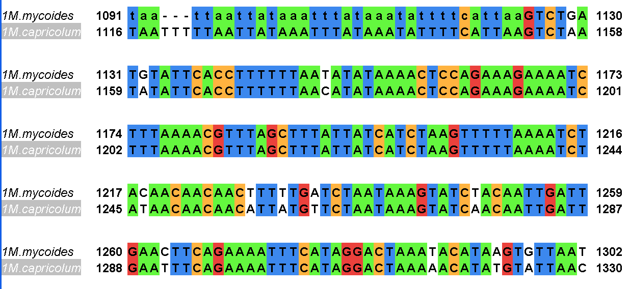
Выравнивание последовательностей геномов M.capricolum и M.mycoides (маленький фрагмент)
В среднем, 92% совпадающих букв на гомологичных участках

Slide 8
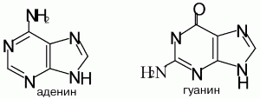
Замены пурин > пурин и пиримидин > пиримидин (транзиции) встречаются чаще, чем замены пурин > пиримидин и пиримидин > пурин (трансверсии)
Но не настолько, как на предыдущем слайде!
Пиримидины
и в ДНК и в РНК
в РНК
в ДНК
Пурины
и в ДНК и в РНК
и в ДНК и в РНК

Slide 9
Гомология – общность происхождения
При репликации почти всегда каждый нуклеотид потомка происходит от определенного нуклеотида предка. В выравнивании гомологичных последовательностей у разных потомков одного и того же предка гомологичные нуклеотида должны стоять в одной колонке.
Как правило, нам известны геномы современных организмов и, потому, у нас нет способа проверить какие нуклеотиды гомологичны. Проблема построения выравнивания будет обсуждать ниже.

Slide 10
Наследование ДНК у прокариот (бактерии и археи) и эукариот (организмы, в клетках которых ДНК – кроме митохондриальной – содержится в ядре
Бактерии – одноклеточные. ДНК в каждой клетке удваивается: расплетается и к каждой цепочке достраивается комплементарная; затем клетка делится на две (митоз)
Соматические клетки эукариот (напр. человека) делятся так же. Отличие в только в том, что в каждой клетке – две копии каждой хромосомы: от папы и от мамы. Такие хромосомы наз. гомологичными

Slide 11
Половые клетки человека и ему подобных (дрозофилла напр.) – яйцеклетки у женщин и сперматозоиды у мужчин, - делятся иначе (мейоз).
Все хромосомы удваиваются, получается по 4е гомологичных хромосомы в клетке.
Гомологичные, но не идентичные хромосомы объединяются в пары. Т.о. в каждой паре одна хромосома от папы, вторая – от мамы.
Хромосомы в паре обмениваются несколькими гомологичными участками (кроссинговер)
Происходит первичное деление, а потом – вторичное. В итоге образуется четыре клетки, в каждой из которых одинарный набор хромосом (гаметы) У мужчины – из них образуется четыре зрелых сперматозоида У женщины – одна зрелая яйцеклетка, три других клетки уничтожаются.
При оплодотворении одинарные наборы хромосом объединяются в оплодотворенной яйцеклетке - зиготе. Т.о. она содержит правильный – двойной набор хромосом. Далее эмбрион развивается путем митоза этой клетки и ее потомков.

Slide 12
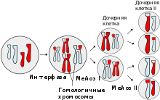
Мейоз
гаметы
гаметы
“Маленькие” – красная и голубая хромосомы – гомологичны.
Аналогично относительно “больших” хромосом.
В клетке до мейоза показаны только две пары гомологичных хромосом

Slide 13
Яйцеклетки закладываются у девочек на всю жизнь. ДНК в зрелой яйцеклетке перед оплодотворением проходит несколько десятков циклов деления. Это важно для числа мутаций: чем больше делений, тем больше мутаций накапливается в половой клетке.
Сперматозоиды у мужчин образуются постоянно. Поэтому число делений до зрелого сперматозоида растет с возрастом. Оно составляет несколько сотен.
С помощью секвенирования геномов троек папа-мама-ребенок (исландцы, голландцы) найдены все мутации de novo у детей. Это те нуклеотиды, которые отсутствовали и у папы, и у мамы (и у других людей в данной позиции генома)
Показано, что число мутаций de novo растет в зависимости от возраста отца (но не матери!). Примерно одна мутация на каждый год жизни отца.

Slide 14
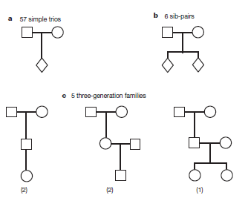
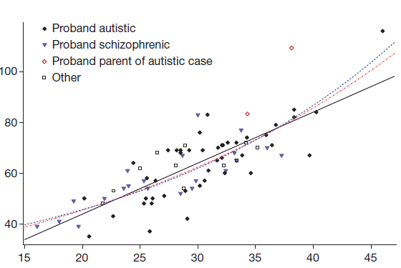
Геномы 78 исландских trios Kong et al., Nature, 2012
От зиготы до зиготы:
- у матери 30 делений до яйцеклетки - у отца -несколько сот делений до сперматозоида
число новых мутаций
20
45
возраст отца

Slide 15
Мутация мутации рознь!
Мутации могут быть
Не совместимыми с жизнью
Вредными
Слабовредными
Нейтральными
Полезными (очень редко ☹)
Чтобы оценивать последствия мутаций надо понимать какая информация записана в геноме
Гены белков
Гены РНК
Регуляторные участки

Slide 16
Точечные мутации в генах белков
Изменяющие аминокислотный остаток (missense)
Кардинально меняющие (убивающие) белок (nonsense)
Молчащие (silent)
Примеры см. на след. слайдах

Slide 17
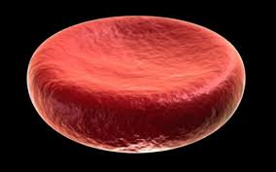
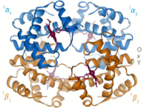
Серповидно-клеточная анемия
Кислород к тканям переносят эритроциты. (в эритроцитах нет ядра и ДНК! Они циркулируют в крови около 100—120 дней и затем поглощаются макрофагами. Приблизительно 25% всех клеток в теле человека — эритроциты)
Запасают кислород молекулы белка гемоглобина, состоящего из 2х альфа-цепей и двух бета-цепей
Миссенс мутация одного нуклеотида в гене бета-цепи приводит к заболеванию.
Последовательность правильного гемоглобина бета.
Последовательность мутантного гемоглобина бета.

Slide 18
Мутация Glu > Val (глютамат > валин) меняет гидроФИЛЬНЫЙ аминокислотный остаток на гидроФОБНЫЙ. Гидрофобные поверхности стремятся соединиться друг с другом чтобы избежать контакта с водой
Из-за этого молекулы гемоглобинов в эритроците слипаются в длинную цепочку и эритроцит принимает форму серпа.
Такие эритроциты живут меньше и хуже переносят кислород. Не надо думать, что такая мутация окажется вредной в любом белке: Всё очень индивидуально!

Slide 19
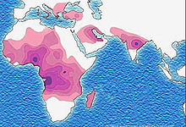
Особенности заболевания
Если ген с мутаций (Hb-betaS) и в маминой, и в папиной хромосомах (гомозигота по гену), то человек тяжело болеет, т.к. ткани получают недостаточно кислорода
Если ген Hb-betaS только в одной из двух гомологичных хромосом (гетерозигота по гену), то человек, в целом, здоров; хуже переносит большую нагрузку.
Гетерозиготы значительно реже болеют малярией! Этим объясняется распространенность аллеля Hb-betaS в местах где распространена малярия.
Эта миссенсе мутация: вредная, иногда не очень, иногда даже полезная.

Slide 20
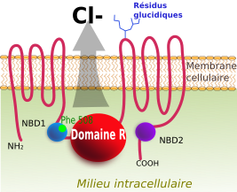
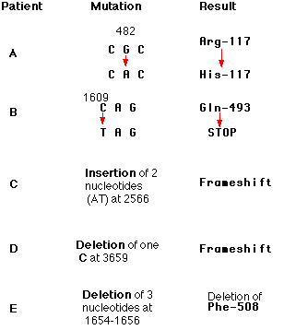
Муковисцедоз (он же – цистический фиброз)
В основе заболевания лежат мутации в гене CFTR:
With a nonsense mutation, the new nucleotide changes a codon that specified an amino acid to one of the STOP codons (TAA, TAG, or TGA). Therefore, translation of the messenger RNA transcribed from this mutant gene will stop prematurely. The earlier in the gene that this occurs, the more truncated the protein product and the more likely that it will be unable to function.
http://www.biology-pages.info/M/Mutations.html

Slide 21
TTT | Phe |  | TCT | Ser |  | TAT | Tyr |  | TGT | Cys
TTC | Phe |  | TCC | Ser |  | TAC | Tyr |  | TGC | Cys
TTA | Leu |  | TCA | Ser |  | TAA | STOP |  | TGA | STOP
TTG | Leu |  | TCG | Ser |  | TAG | STOP |  | TGG | Trp
CTT | Leu |  | CCT | Pro |  | CAT | His |  | CGT | Arg
CTC | Leu |  | CCC | Pro |  | CAC | His |  | CGC | Arg
CTA | Leu |  | CCA | Pro |  | CAA | Gln |  | CGA | Arg
CTG | Leu |  | CCG | Pro |  | CAG | Gln |  | CGG | Arg
ATT | Ile |  | ACT | Thr |  | AAT | Asn |  | AGT | Ser
ATC | Ile |  | ACC | Thr |  | AAC | Asn |  | AGC | Ser
ATA | Ile |  | ACA | Thr |  | AAA | Lys |  | AGA | Arg
ATG | Met* |  | ACG | Thr |  | AAG | Lys |  | AGG | Arg
GTT | Val |  | GCT | Ala |  | GAT | Asp |  | GGT | Gly
GTC | Val |  | GCC | Ala |  | GAC | Asp |  | GGC | Gly
GTA | Val |  | GCA | Ala |  | GAA | Glu |  | GGA | Gly
GTG | Val |  | GCG | Ala |  | GAG | Glu |  | GGG | Gly

Slide 22
Защита генома от мутаций
Репарация ДНК
система иммунного надзора элиминирует мутантные соматические клетки. (Страж генома – белок p53.)
Онкологические заболевания почти? всегда связаны с мутациями в ДНК

Slide 23
Крупные перестройки ДНК

Slide 24
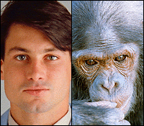
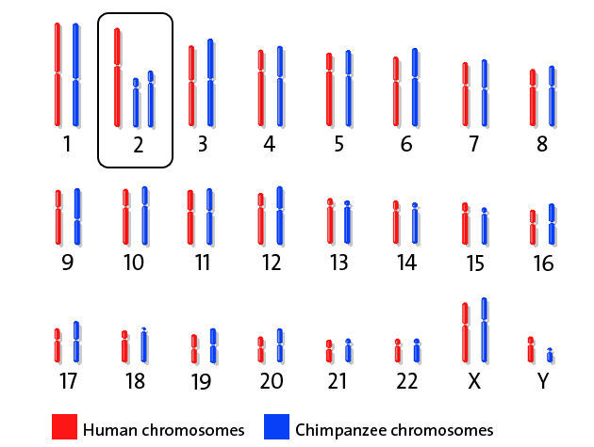
Человек – шимпанзе: две хромосомы объединились в одну

Slide 25
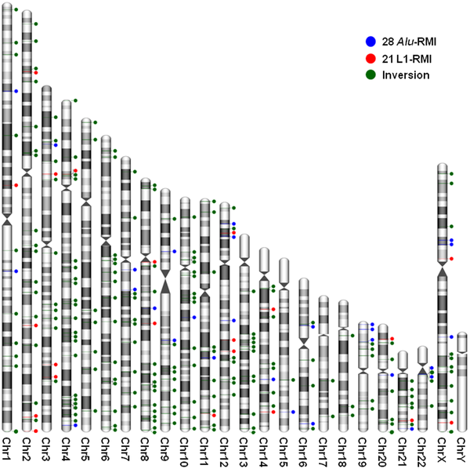
Figure 1. The 252 inversion loci between the human and chimpanzee lineages.
Lee J, Han K, Meyer TJ, Kim H-S, et al. (2008) Chromosomal Inversions between Human and Chimpanzee Lineages Caused by Retrotransposons. PLoS ONE 3(12): e4047. doi:10.1371/journal.pone.0004047
http://www.plosone.org/article/info:doi/10.1371/journal.pone.0004047

Slide 26
Длинные повторы в геноме человека
(Почти) одинаковые последовательности в геноме человека – повторы.
В геноме человека содержится около 1 млн копий Alu-повтора длина которого около 300 п.н.. Это составляет около 10,7 % от всего генома.
Alu повторы могут “размножаться” в геноме. В зависимости от места вставки могут приводить к заболеваниям
Ретровирусы в геноме

Slide 27
Размеры геномов
Сколько информации содержится в инструкции по созданию живого организма?

Slide 28
Типичные размеры генома
палочки Коха – возбудитель туберкулеза (Mycobacterium tuberculosis)
Одна кольцевая хромосома, примерно 4,4 миллиона букв - пар нуклеотидов (п.н.)
3 906 генов белков
102 гена РНК
человека
24 разных хромосомы 3,3 млрд п.н.
20 – 25 тыс. генов белков
??? генов РНК
> 10 000 псевдогенов
ладанной сосны (Pinus taeda)
22 млрд п.н.
Аннотировано 50,172 генов
Хромосома – одна молекула геномной ДНК вместе с белками, служащими для поддержания ее структуры (у эукариот)

Slide 29
Минимальный геном свободноживущей бактерии
Вентер, 2016. На основе ранее созданной “синтетической” бактерии M. Mycoides JCVI-syn1.0. новую, названную M. Mycoides JCVI-syn3.0
Эта бактерия разможается (в лабораторных условиях) и все с ней в порядке
Её геном состоит из 531 пар нуклеотидов и содержит 473 генов.
Эта бактерия имеет самый маленький геном среди свободно живущих (не паразитов) организмов!
Цель работы состояла в отборе генов, необходимых для жизни, и удалении всех не необходимых, основываясь на современном понимании.
Hutchison, …., Venter, “Design and synthesis of a minimal bacterial genome”, Science, 2016

Slide 30
Упражнения
Сколько томов займет публикация генома
палочки Коха?
человека?
ладанной сосны?
Выберите правдоподобное число букв на странице и страниц в томе
Интересно было бы сравнить с объёмом полной технической документации по созданию космического корабля!

Slide 31
Геномы вирусов
Вирусы содержат инструкции на языке, понятном клеткам их хозяина. Инструкции записаны на ДНК или РНК По этим инструкциям белки клетки хозяина создают новые вирусные частицы
Вне клеток хозяина вирусы не могут размножаться – у них нет белков, способных это сделать
Размеры геномов
герпесвируса человека 1-го типа – 154 746 пар нукл ДНК
вируса грипа – 13 158 нуклеотидов РНК
вируса Эбола – 18 959 нуклеотидов РНК
вироида веретеновидности клубней картофеля – 359 (!) нуклеотидов РНК

Slide 32
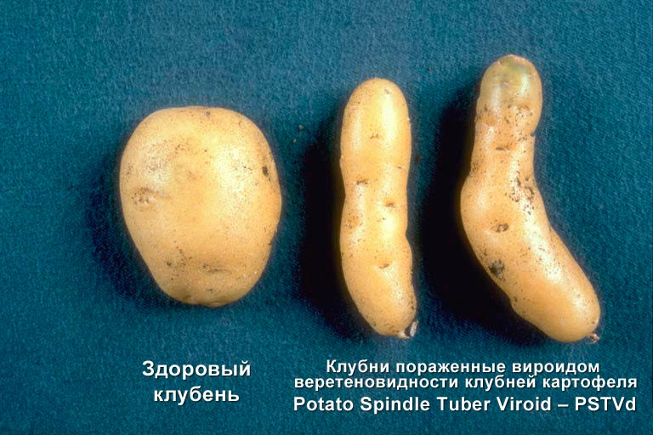
Вот полная инструкция
вироида.
Он даже не вирус – только кольцевая молекула РНК, оболочки нет!
>NC_002030 Potato spindle tuber viroid, complete genome
CGGAACTAAACTCGTGGTTCCTGTGGTTCACACCTGACCTCCTGAGCAGA
AAAGAAAAAAGAAGGCGGCTCGGAGGAGCGCTTCAGGGATCCCCGGGGAA
ACCTGGAGCGAACTGGCAAAAAAGGACGGTGGGGAGTGCCCAGCGGCCGA
CAGGAGTAATTCCCGCCGAAACAGGGTTTTCACCCTTCCTTTCTTCGGGT
GTCCTTCCTCGCGCCCGCAGGACCACCCCTCGCCCCCTTTGCGCTGTCGC
TTCGGCTACTACCCGGTGGAAACAACTGAAGCTCCCGAGAACCGCTTTTT
CTCTATCTTACTTGCTTCGGGGCGAGGGTGTTTAGCCCTTGGAACCGCAG
TTGGTTCCT

Slide 33
Алгоритм выравнивания последовательностей ДНК и белков
Парное выравнивание: динамическое программирование

Slide 34
Число операций в алгоритме
Пусть мы применяем алгоритм к последовательности из N букв. Для примера, N = 10 000
если число операций 10*N, то любой компьютер посчитает за секунду
если число операций 5 * N^2, то в примере имеет более миллиарда операций; часы или дни счета
если N^3, то уже совсем плохо, но если кластер, то за месяц посчитает
если 2^N то посчитать невозможно
Алгоритм сортировки (упорядочить данные по алфавиту) ?за N*log N; log 10 000 = 4, значит 4* 10 000 – ерунда!

Slide 35
Алгоритм выравнивания решает математическую задачу, а не биологическую
Задача:
Дано две последовательности
Построить выравнивание с наибольшим весом РИСУНОК вес выравнивания белков
РИСУНОК Матрица весов

Slide 36
Вес выравнивания
Sequence 1 | L | E | L | – | – | S | H | V | Q
Sequence 2 | L | I | L | E | P | S | H | F | Q
Вес позиции | 4 | –3 | 4 | –4 | –4 | 4 | 8 | –1 | 5
Штраф за “-” (гэп) = -4
Веса за замены берутся из матрицы; они отражают взаимозаменяемость аминокислот
Вес выравнивания = 25

Slide 37
# Matrix made by matblas from blosum62.iij
# * column uses minimum score
# BLOSUM Clustered Scoring Matrix in 1/2 Bit Units
# Blocks Database = /data/blocks_5.0/blocks.dat
# Cluster Percentage: >= 62
# Entropy = 0.6979, Expected = -0.5209
A R N D C Q E G H I L K M F P S T W Y V B Z X *
A 4 -1 -2 -2 0 -1 -1 0 -2 -1 -1 -1 -1 -2 -1 1 0 -3 -2 0 -2 -1 0 -4
R -1 5 0 -2 -3 1 0 -2 0 -3 -2 2 -1 -3 -2 -1 -1 -3 -2 -3 -1 0 -1 -4
N -2 0 6 1 -3 0 0 0 1 -3 -3 0 -2 -3 -2 1 0 -4 -2 -3 3 0 -1 -4
D -2 -2 1 6 -3 0 2 -1 -1 -3 -4 -1 -3 -3 -1 0 -1 -4 -3 -3 4 1 -1 -4
C 0 -3 -3 -3 9 -3 -4 -3 -3 -1 -1 -3 -1 -2 -3 -1 -1 -2 -2 -1 -3 -3 -2 -4
Q -1 1 0 0 -3 5 2 -2 0 -3 -2 1 0 -3 -1 0 -1 -2 -1 -2 0 3 -1 -4
E -1 0 0 2 -4 2 5 -2 0 -3 -3 1 -2 -3 -1 0 -1 -3 -2 -2 1 4 -1 -4
G 0 -2 0 -1 -3 -2 -2 6 -2 -4 -4 -2 -3 -3 -2 0 -2 -2 -3 -3 -1 -2 -1 -4
H -2 0 1 -1 -3 0 0 -2 8 -3 -3 -1 -2 -1 -2 -1 -2 -2 2 -3 0 0 -1 -4
I -1 -3 -3 -3 -1 -3 -3 -4 -3 4 2 -3 1 0 -3 -2 -1 -3 -1 3 -3 -3 -1 -4
L -1 -2 -3 -4 -1 -2 -3 -4 -3 2 4 -2 2 0 -3 -2 -1 -2 -1 1 -4 -3 -1 -4
K -1 2 0 -1 -3 1 1 -2 -1 -3 -2 5 -1 -3 -1 0 -1 -3 -2 -2 0 1 -1 -4
M -1 -1 -2 -3 -1 0 -2 -3 -2 1 2 -1 5 0 -2 -1 -1 -1 -1 1 -3 -1 -1 -4
F -2 -3 -3 -3 -2 -3 -3 -3 -1 0 0 -3 0 6 -4 -2 -2 1 3 -1 -3 -3 -1 -4
P -1 -2 -2 -1 -3 -1 -1 -2 -2 -3 -3 -1 -2 -4 7 -1 -1 -4 -3 -2 -2 -1 -2 -4
S 1 -1 1 0 -1 0 0 0 -1 -2 -2 0 -1 -2 -1 4 1 -3 -2 -2 0 0 0 -4
T 0 -1 0 -1 -1 -1 -1 -2 -2 -1 -1 -1 -1 -2 -1 1 5 -2 -2 0 -1 -1 0 -4
W -3 -3 -4 -4 -2 -2 -3 -2 -2 -3 -2 -3 -1 1 -4 -3 -2 11 2 -3 -4 -3 -2 -4
Y -2 -2 -2 -3 -2 -1 -2 -3 2 -1 -1 -2 -1 3 -3 -2 -2 2 7 -1 -3 -2 -1 -4
V 0 -3 -3 -3 -1 -2 -2 -3 -3 3 1 -2 1 -1 -2 -2 0 -3 -1 4 -3 -2 -1 -4
B -2 -1 3 4 -3 0 1 -1 0 -3 -4 0 -3 -3 -2 0 -1 -4 -3 -3 4 0 -1 -4
Z -1 0 0 1 -3 3 4 -2 0 -3 -3 1 -1 -3 -1 0 -1 -3 -2 -2 0 4 -1 -4
X 0 -1 -1 -1 -2 -1 -1 -1 -1 -1 -1 -1 -1 -1 -2 0 0 -2 -1 -1 -1 -1 -1 -4
* -4 -4 -4 -4 -4 -4 -4 -4 -4 -4 -4 -4 -4 -4 -4 -4 -4 -4 -4 -4 -4 -4 -4 1

Slide 38
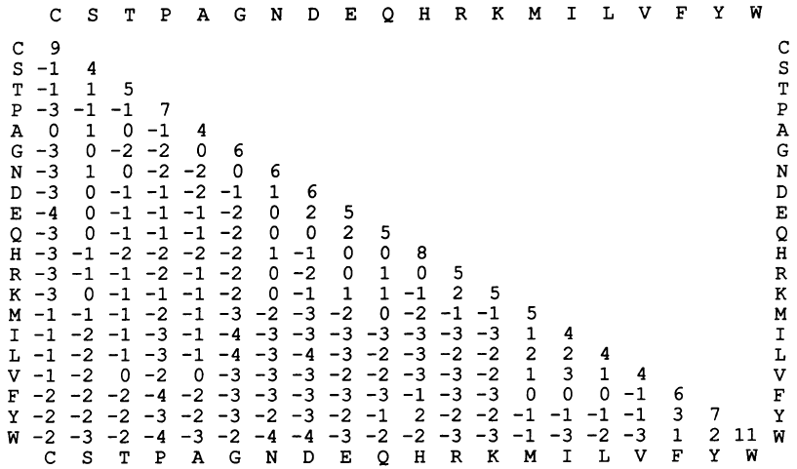
Матрица весов аминокислотных замен BLOSUM 62
Треугольная (симметричная)
матрица
Из работы (Henikoff&Henikoff, 1992, PNAS)

Slide 39
Три понимания «правильного» выравнивания
1
Оптимальное выравнивание: наилучшее совпадение последовательностей белков
Его ищут программы, иногда вместе с чуть менее хорошими, следующими за оптимальным выравниваниями (про оценку качества выравнивания будет сказано немного после)
2
Эволюционное выравнивание: запись, отражающая ход эволюции
Не поддается достоверной реконструкции в большинстве реальных случаев; может отличаться от оптимального выравнивания. Эволюция обеспечивает совпадение между белками, за счет этого можно ожидать, что это выравнивание будет среди нескольких оптимальных при корректном выборе алгоритма
3
Функциональное выравнивание: сопоставление функционально идентичных частей белков
Объясняет сохранение в эволюции одних частей белка и варьирование других; поскольку функция и 3D-структура очень тесно связаны, должно отображать сопоставление структур белков
!

Slide 40
Identity для плохих и хороших выравниваний
Длина выравнивания = 45 позиций
seq1 MVLGKPQTDPTLEWFLSHCH-HKYPSKSTRIHDLEKNETLYYIVK
|||||||||||||||||||| |||||||| ||. || ||||||||
seq2 MVLGKPQTDPTLEWFLSHCHIHKYPSKSTLIHQGEKAETLYYIVK
% ID:
40/45 = 0.89
seq1 MLGTTKRPFMWLFFLMHIHIHHCDPSFKLDIKMDIGKKMEMLQME
.|| . || | ||| || | . .. | | | |
seq2 VLGKPQTDPTLEWFLSHCHIHKY-PS-KSTL-IHQGEKAETLYY-
% ID:
15/45 = 0.33
seq1 MVLGKPQTDPTLEWFLSHCHIHKYPSKSTLIHQGE--KAETL-YY
| | ||. ... || |. | |
seq2 STLSPPNIRD-----YDHCYTSHIEARAARCGTGEGNVAKNLCRY
% ID:
9/45 = 0.2

Slide 41
Идея алгоритма выравнивания
 | ♦ | L | I | L | E | P | S | H | F | Q
♦ | 0 | -4 | -8
L | -4 | 4 | 0
E | -8 | 0
L
S
H
V
Q
Вес = max (-4-3, #match
4-4,
-8-4) = 0
L-
LE

Slide 42
Идея алгоритма выравнивания
 | ♦ | L | I | L | E | P | S | H | F | Q
♦ | 0 | -4 | -8
L | -4 | 4 | 0
E | -8 | 0 | 1
L
S
H
V
Q
Вес = max (4-3, #match
0-4,
0-4) = 1
LI
LE

Slide 43
Локальное выравнивание
Основное отличие в том, что оно может начаться и закончиться в любой клеточке
 | ♦ | L | I | L | E | P | S | H | F | Q
♦
G |  |  |  |  | -2 | -2
P |  |  |  |  | -1
S
H
W
Вес = max (-2+7, match
-2-4,
-1-4,
0+7 начать выравнивание с этой позиции
) = 7

Slide 44
Динамическое программирование
Всегда есть два варианта вставки гэпа:
вставить гэп в белок 1
- штраф за гэп
вставить гэп в белок 2
- штраф за гэп
 |  |  | Белок 1
 |  |  | R | L | K | M | T
 |  | 0
Белок 2 | A
 | C
 | L
 | K
 | M
 | N
Старт
Финиш
Белок 1
Белок 2
RLKMT
ACLKMN
RLKMT
-ACLKMN
-RLKMT
ACLKMN
Любое выравнивание однозначно задается путем в данной таблице

Slide 45
Динамическое программирование
 |  |  | Белок 1
 |  |  | R | L | K | M | T
 |  | 0 | -2 | -4 | -6 | -8 | -10
Белок 2 | A | -2
 | C | -4
 | L | -6
 | K | -8
 | M | -10
 | N | -12
Пусть штраф за гэп будет = 2
Верхняя строка и левый столбец заполняются штрафами за гэпы
«Концевые гэпы»: можно дополнительно оштрафовать за то, что «финиш» не в конце матрицы (т.е. нужно вставить концевые гэпы в одну из последовательностей)
Параметры needle
-endweight
-endopen
-endextend
Белок 1
Белок 2
RLKMT
-----ACLKMN
RLKMT------
-----ACLKMN

Slide 47
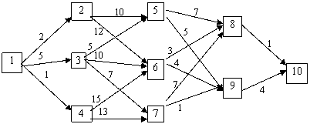
Найти кратчайший путь
Всего путей: 2^(n-2)
(2*2+1*3)*2 =14
: n (в каждой вершине)

Slide 48
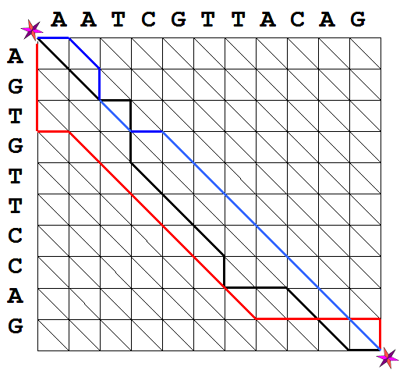
Граф для выравнивания

Slide 49
Пример хорошего выравнивания
3

Slide 50
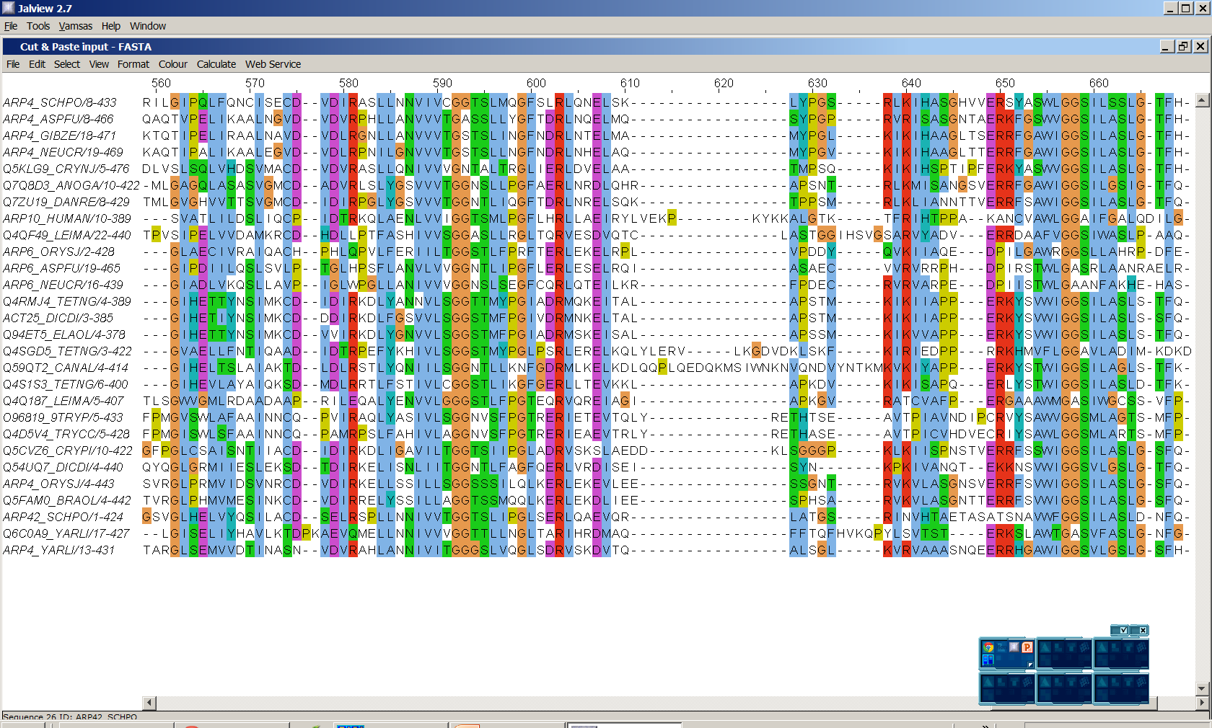
Или так …
Раскраска – ClustalX
3

Slide 51
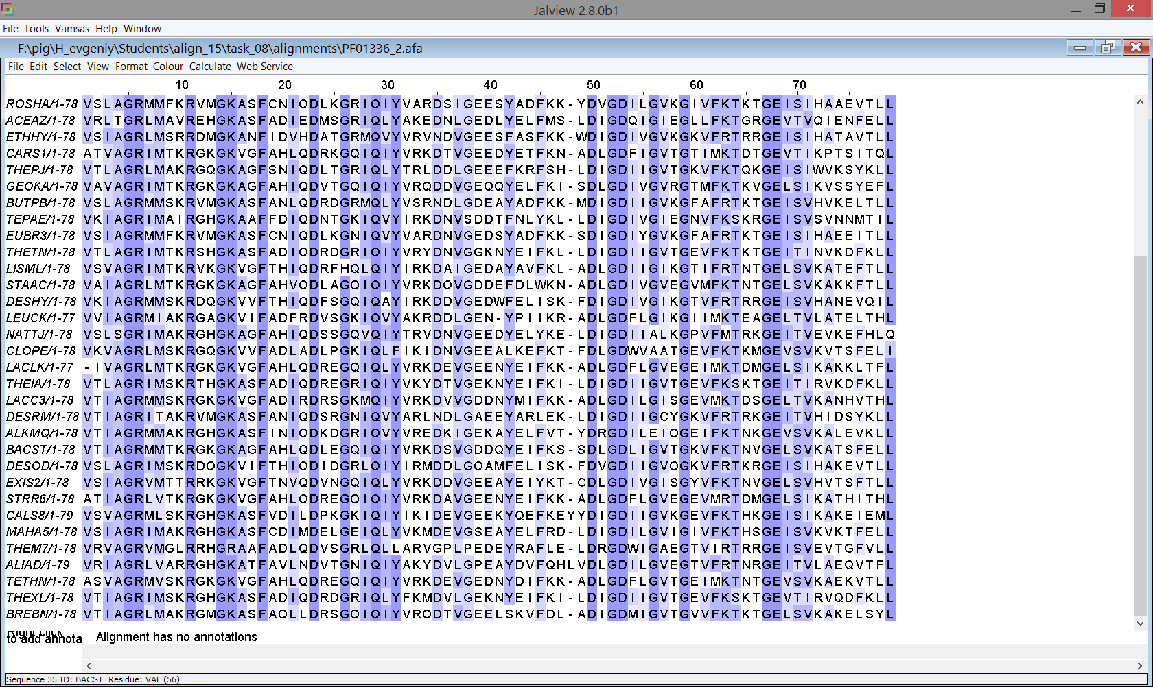
12
Notes:
Тут для примера приведено несколько выравниваний. Полезно обсудить с аудиторией возможные технические критерии на этих примерах. Но времени не хватает ☹.

Slide 52
конец
презентации

Slide 53
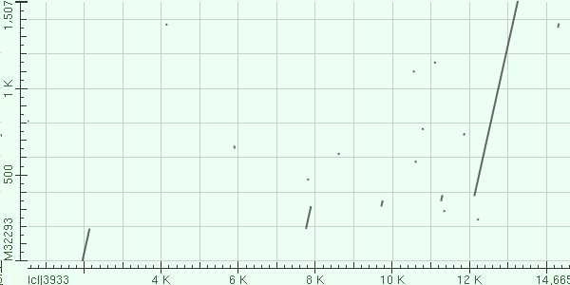
Карта сходства последовательностей
Сплайсированная мРНК
Кодирующая последовательность ДНК из курицы

